Slide 1

他有写_____的习惯，每天会花一点时间纪录当天
发生的事情

Slide 2

现在网络变得越来越不______，必须得自己小心
上网的方式

Slide 3

他忘记自己FACEBOOK的______，害自己登不进去

Slide 4
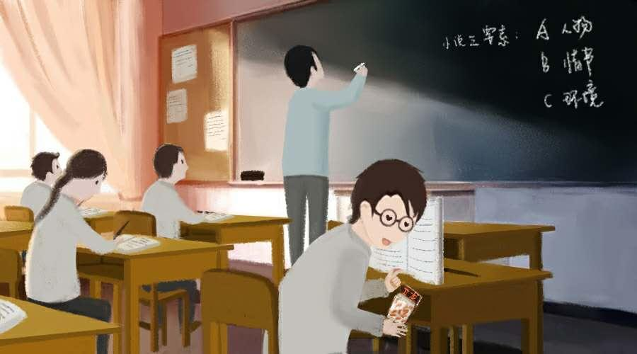
那位老师不_____学生在他的教室吃东西，但他正在偷吃。

Slide 5

+
他_______他房间那个慢到不行的网络，他快被急死了

Slide 6
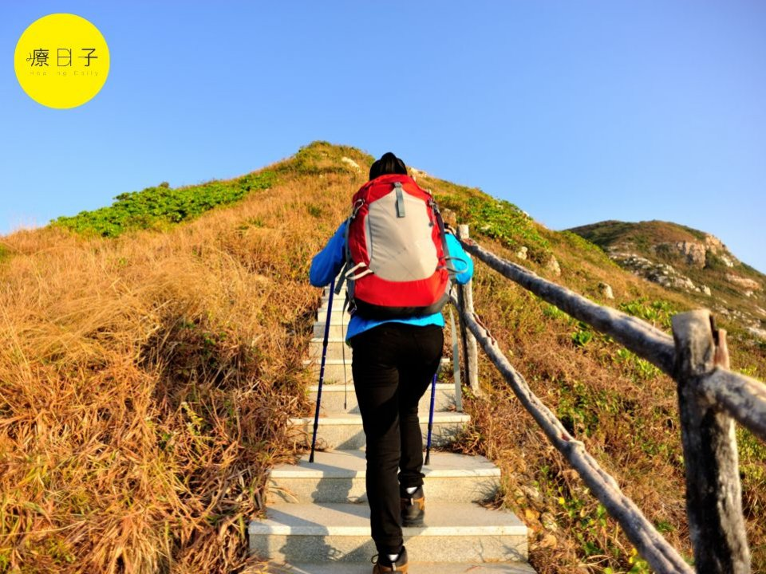
他爬过无数_____山，每___山都有让他觉得难忘的地方

Slide 7
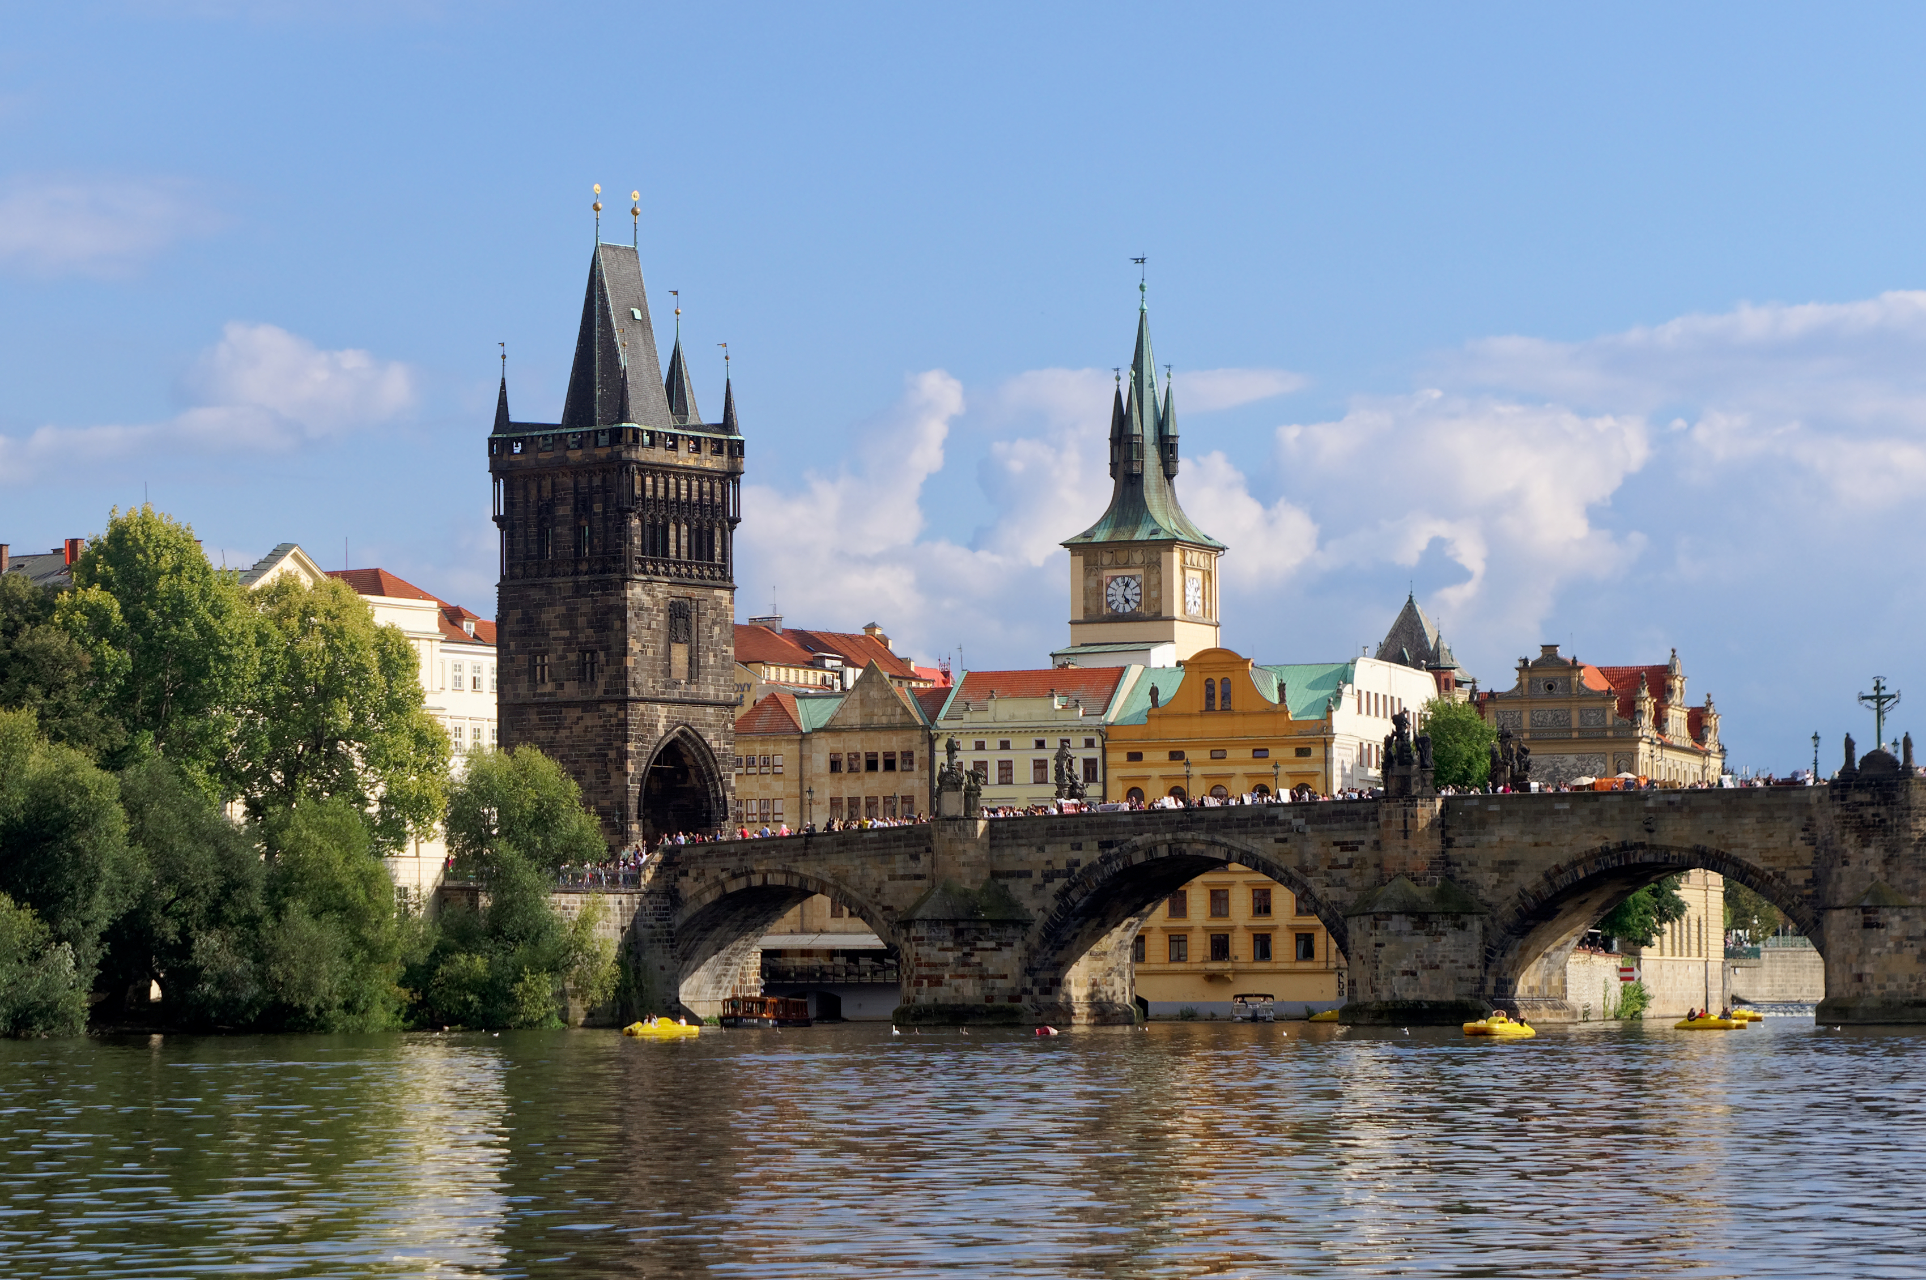
那_____大_____是布拉格很有名的景点

Slide 8
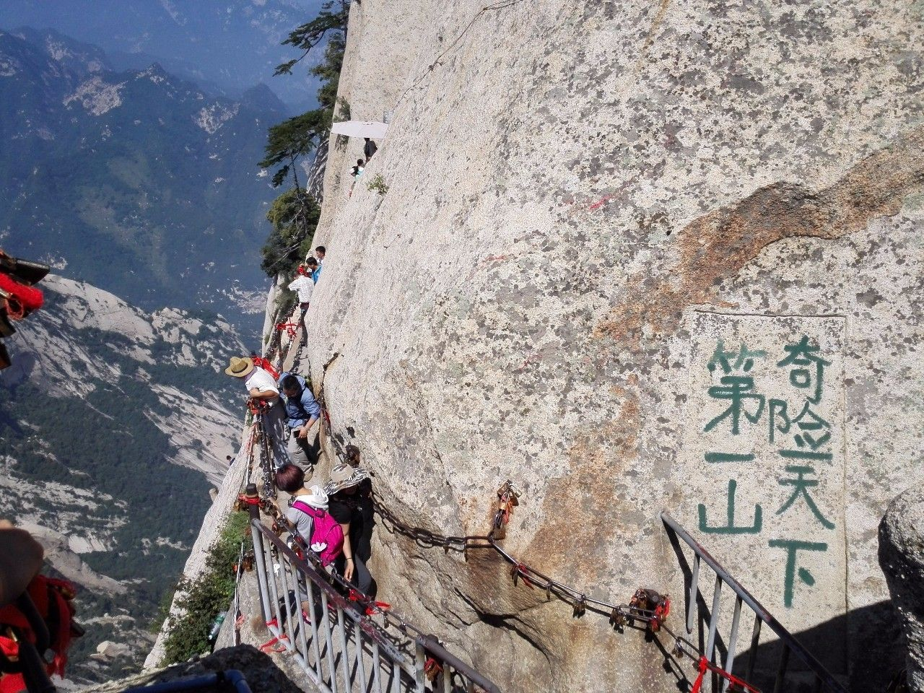
那____山上有很多____的地方，爬的时候要小心

Slide 9
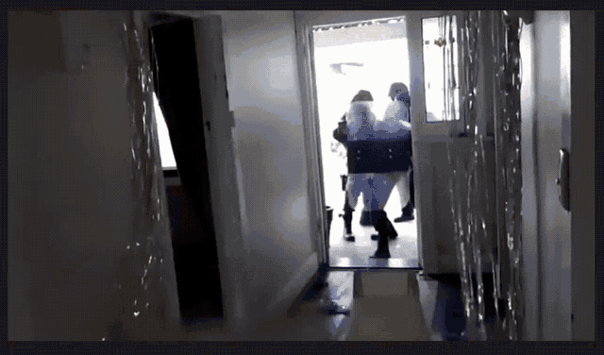
抓.V
那群____刚刚跑进他的家里____人

Slide 10

情况1
，
接着
情况2
ADV
她看完这本书之后，又接着看了下一本

Slide 11
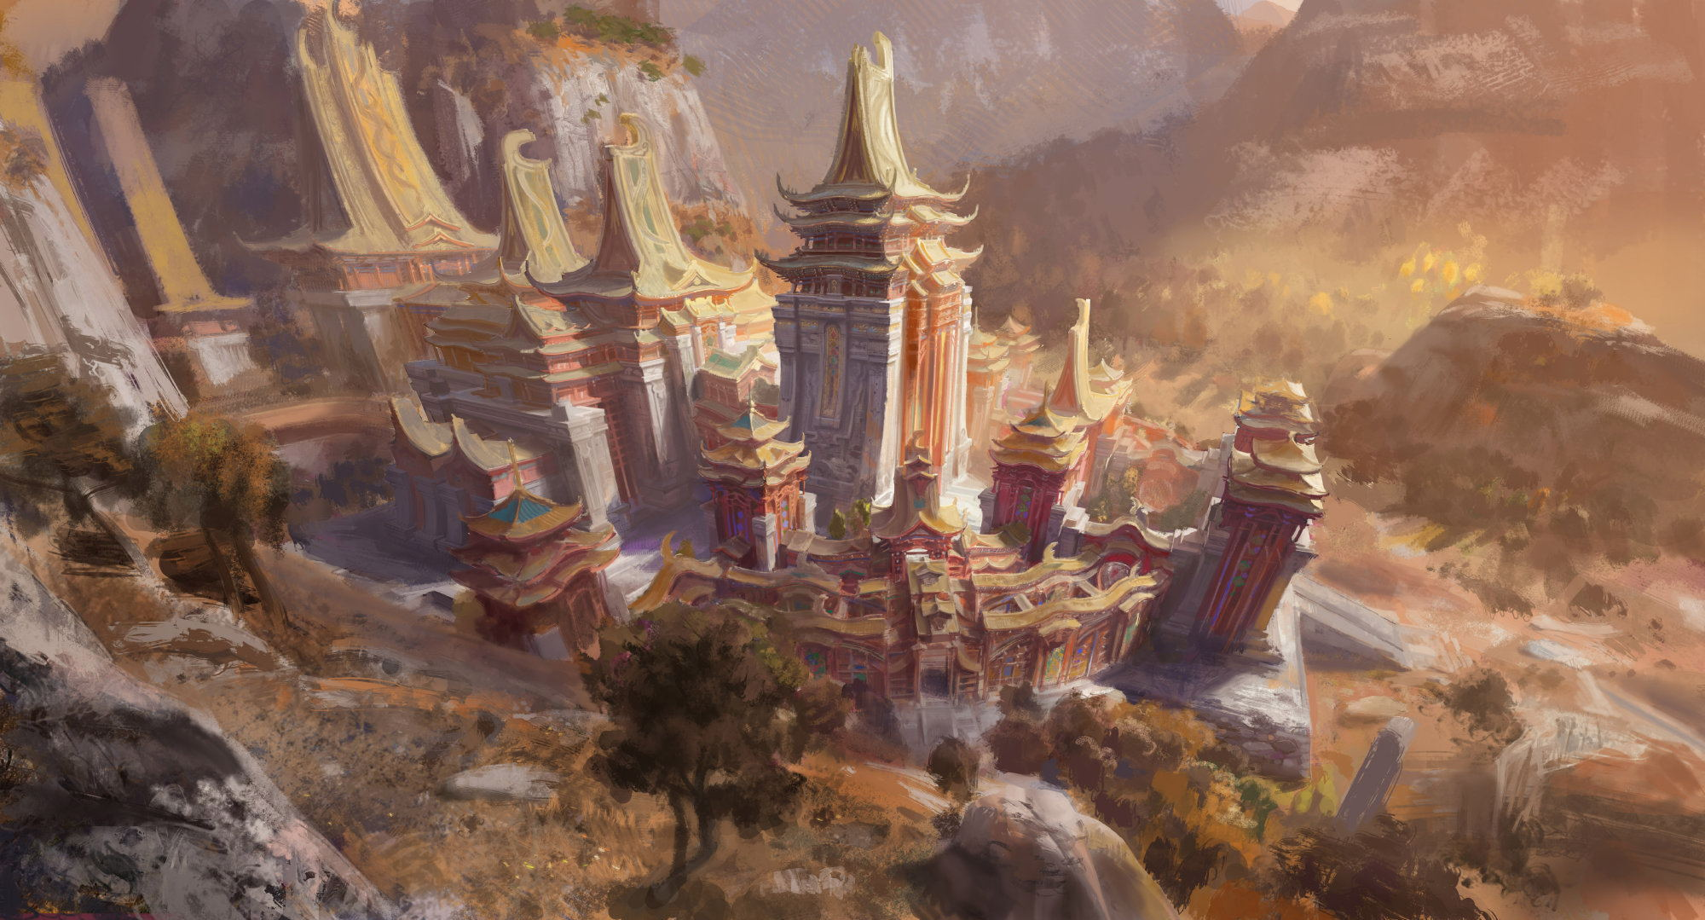
情况1
，
接着
情况2
ADV
他梦到自己翻过了一座山，接着来到了一个奇怪的地方，在那个地方有着好几座奇怪的建筑

Slide 12
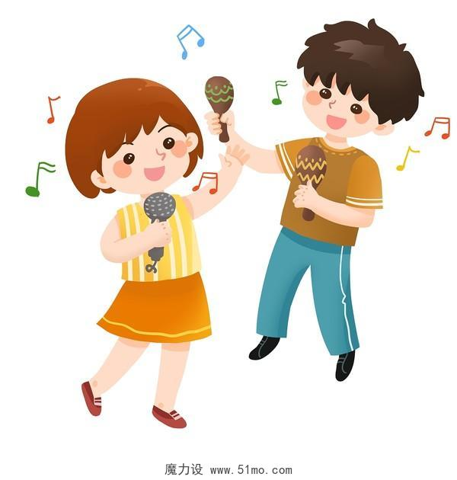
情况1
，
接着
情况2
ADV
他唱完一段歌后，她接着继续唱了下去

Slide 13
你下课后去做什么呢?

Slide 14
你睡前会做些什么呢?

Slide 15
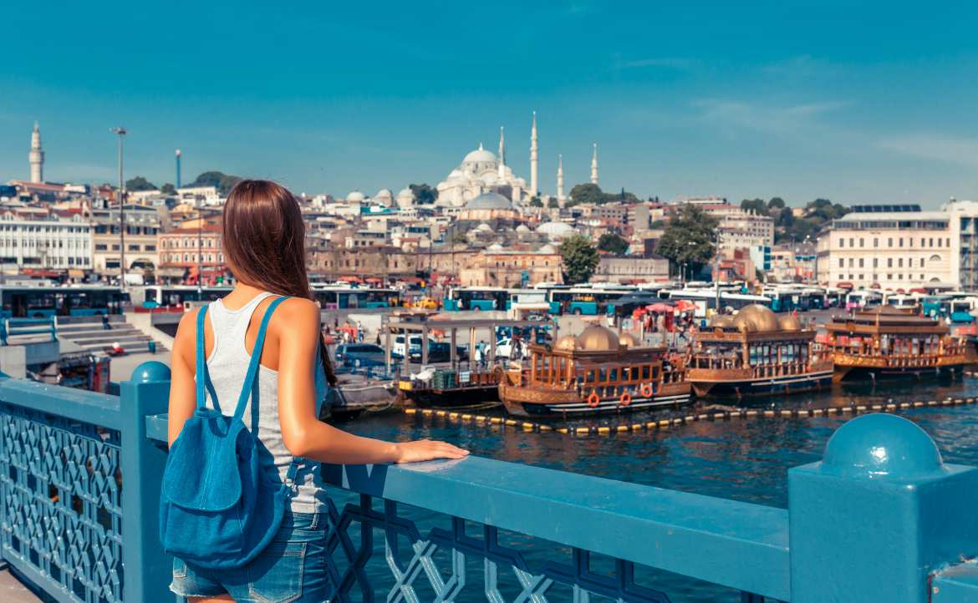
相同
然后
VS
接着
她毕业后先工作了一段时间，接着/然后去了很多不同的国家旅游

Slide 16
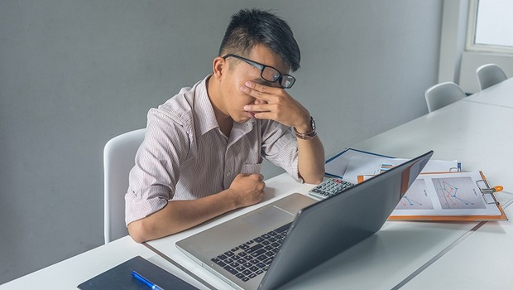
不同一
先……
然后(再)
……
conj
他先去睡了一觉，然后才开始工作

Slide 17
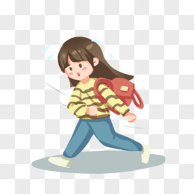
不同一
接着
ADV
在这分工作结束后，她接着要去另一个地方打另一份工

Slide 18
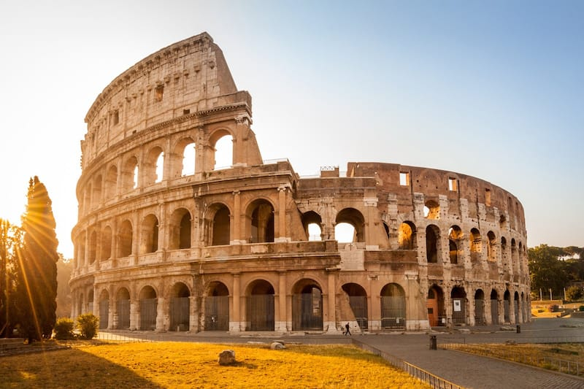
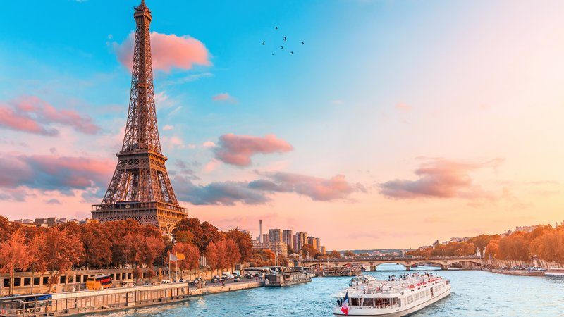
不同二
S1
然后(再)
S1
，
conj
她先去了罗马，然后(她)去了巴黎

Slide 19
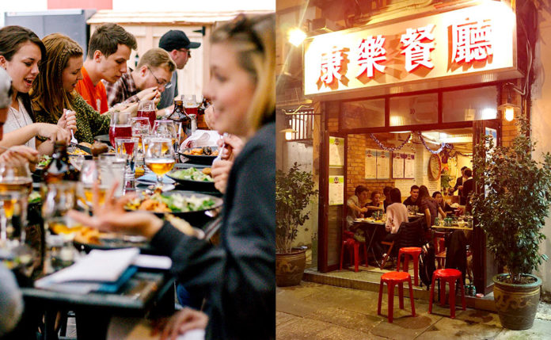
不同二
接着
ADV
她进来吃饭后，接着又进来了很多不同的客人

Slide 20
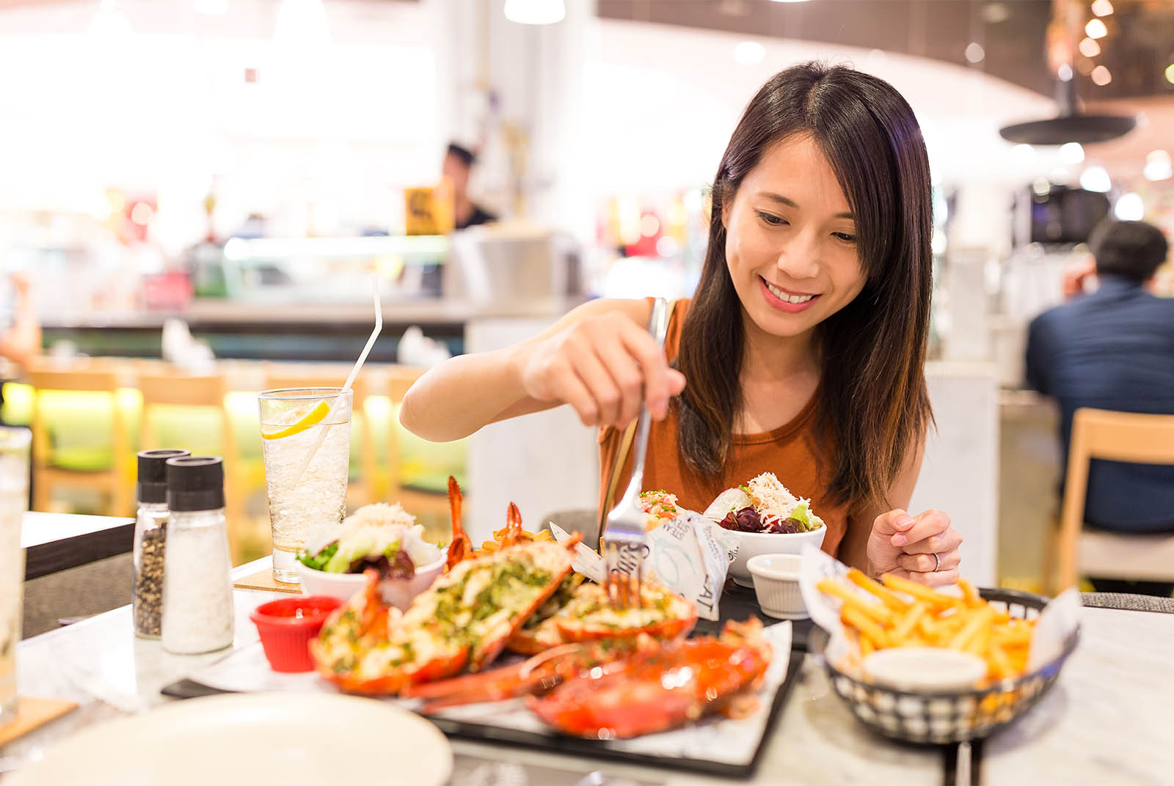
不同二
接着
ADV
她工作一结束，接着就去餐馆里面大吃了一顿

Slide 21
 | 接着 | 然后
她的妹妹毕业之后工作了一段时间，_______就找到了一个交往的对象了
我吃完饭了，你_______吃吧，我出去走走
她先去热了热身，_______才陪他去跑的步
在商店里面，她总是先看有没有打折，她_______才决定买不买
想要成功，就得先失败好几次，______才可能真的成功

Slide 22
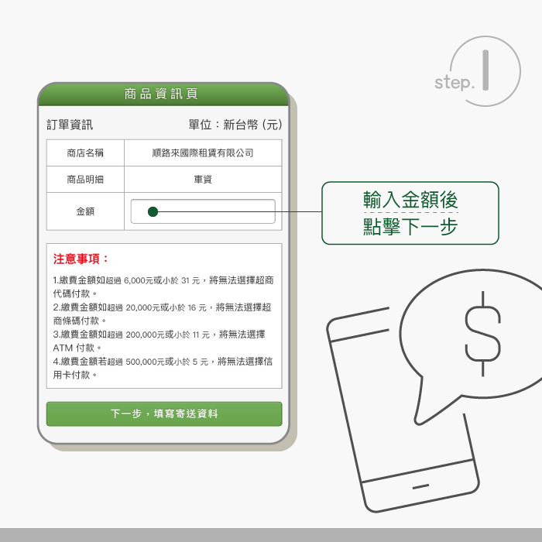
付款
现在很多购物网站都能够在线付款

Slide 23
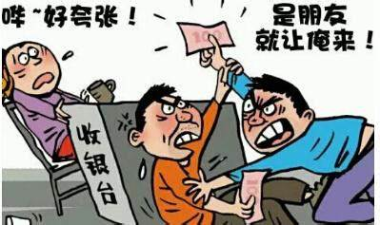
付款
他们都想在吃饭的最后抢着付款

Slide 24
你网购时喜欢用什么付款方式呢?

Slide 25
你平常买东西时都用什么付款呢?

Slide 26
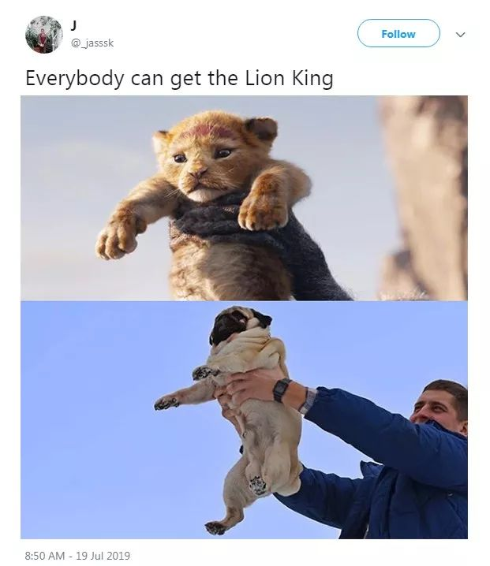
举.v
他把狗狗举了起来

Slide 27
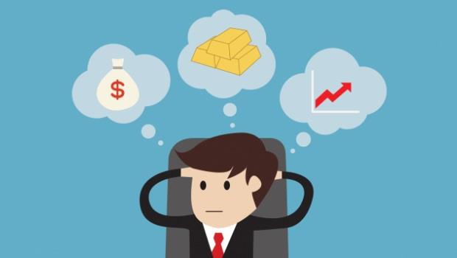
举.v
他是可以举一些例子证明他的观点，
只是他现在想不到

Slide 28
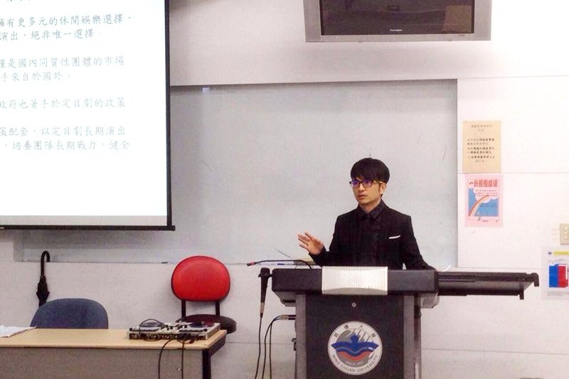
举.v
他举了些例子来支持他的论文

Slide 29

举.v
为了解释全球暖化，他举了很多与地球有关的研究当例子
A………
B………
C……….

Slide 30
如果你想跟别人说明全球暖化的危机，你会举些
什么例子呢?

Slide 31

迷路.v
他第一次来到这座城市就迷路了

Slide 32
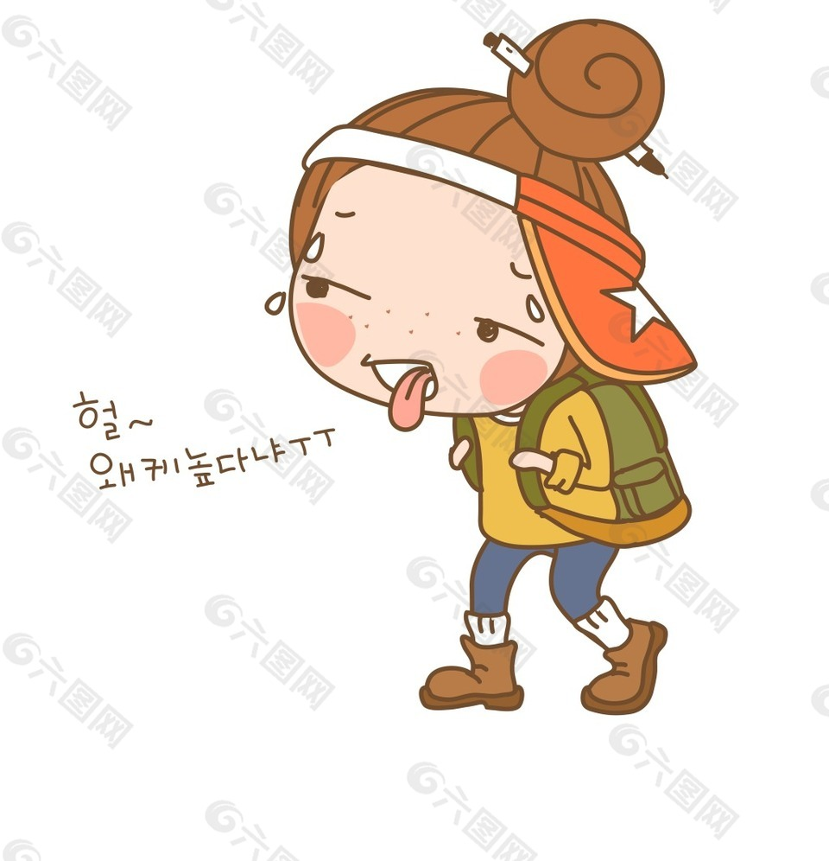
迷路.v
他迷路了两个小时后终于找到目的地了

Slide 33
你迷路时会怎么办呢??

Slide 34
你在哪些地方迷路过呢?

Slide 35
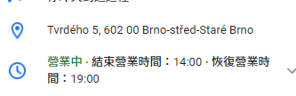
地址.N
他从来不记得自己的地址，在别人问他时他得开GOOGLE地图才知道

Slide 36
你在什么时候会用到你家的地址呢?

Slide 37
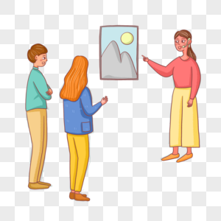

地点.N
他们正在找一个合适的地点开派对

Slide 38
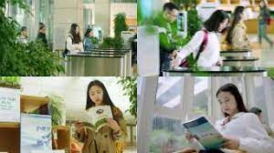
地点.N
他们在学校走来走去，试着找一个安静的地点看书

Slide 39
地点 VS 地方
General
or
abstract occasions
specific location
开会的地点→XXX会议室
读书的地点→马萨里克大学的图书馆
吃饭的地点→金饭碗
开会的地方→能开会的地方
读书的地方→能读书的地方
吃饭的地方→能吃饭的地方

Slide 40
你平常_____的地点是哪呢?

Slide 41
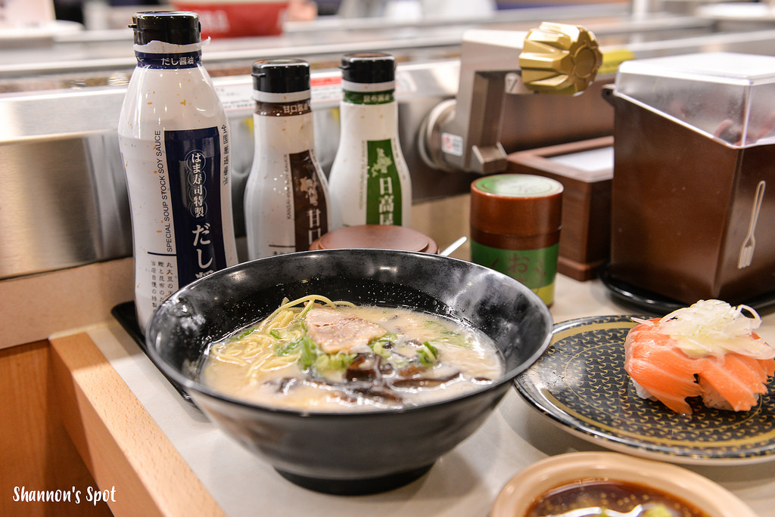
内容一
，
除此以外
内容二
他喜欢吃寿司，除此之外，拉面也是他的最爱

Slide 42
内容一
，
除此以外
内容二
有空的时候图书馆就是她最常去的地方，除此以外就没有第二个地方了

Slide 43
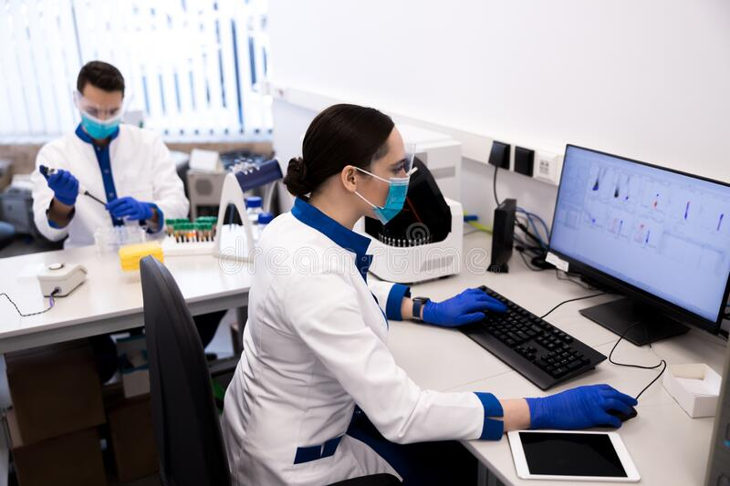
内容一
，
除此以外
内容二
玩游戏、找资料、看电影是电脑常见的功能，除此以外它还有帮助科学家发展科技的功能

Slide 44
你喜欢哪些运动呢?
除此以外

Slide 45
你会用电脑做些什么呢?
除此以外

Slide 46
未来人类的科技或技术会怎么发展呢?
除此以外

Slide 47

世纪.N
现在是21世纪，人类的生活虽然变好了，但也变得复杂了

Slide 48
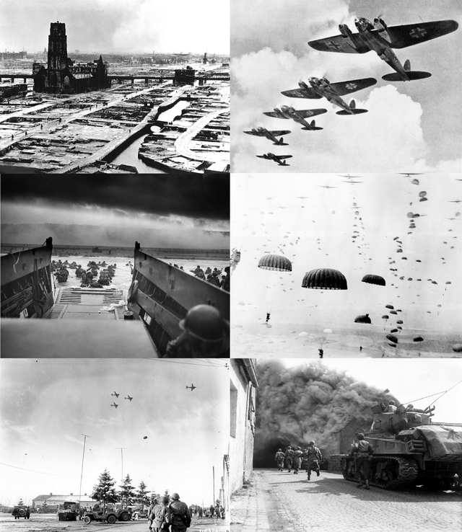
世纪.N
一个世纪以前，人类发生了两次大战

Slide 49
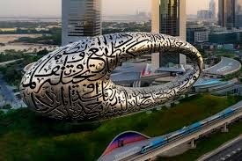
世纪.N
我们现在在21世纪的初期，很多科学家说当
到达21世纪中期时，人类的科技会有很大的进步，而21世纪末期时，人类可能已经离开地球了

Slide 50
你觉得目前21世纪人类遇到了哪些难题呢?

Slide 51
你对几世纪的历史最熟呢?

Slide 52
如果不小心回到过去，你想回到几个世纪前呢?

Slide 53
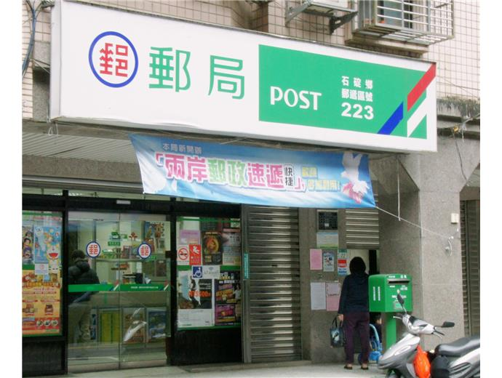
邮局.N
他去邮局寄信了

Slide 54
你会去邮局做什么呢?
寄
包裹

Slide 55
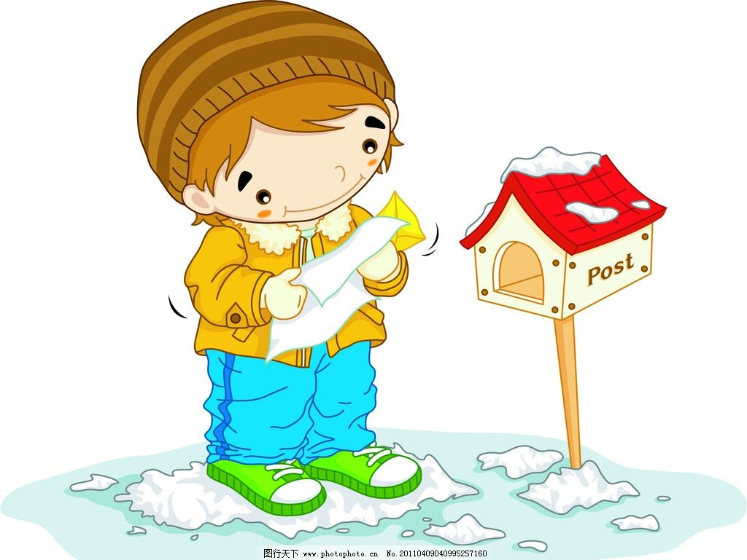

收.V
他收到了一封信

Slide 56
你收到过谁寄给妳的信呢?

Slide 57
你收到过什么呢?

Slide 58
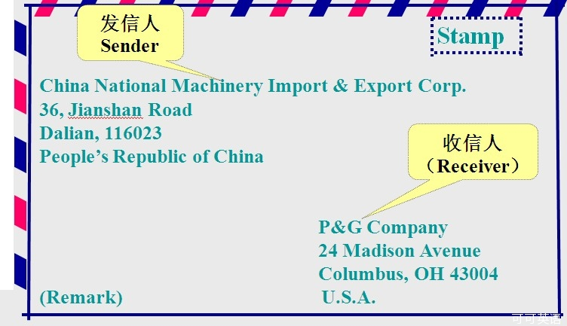
信封.N
他在信封上写上收信人的地址

Slide 59

信封.N
他把信装入信封中，准备寄出

Slide 60
你喜欢用什么颜色的信封呢?

Slide 61
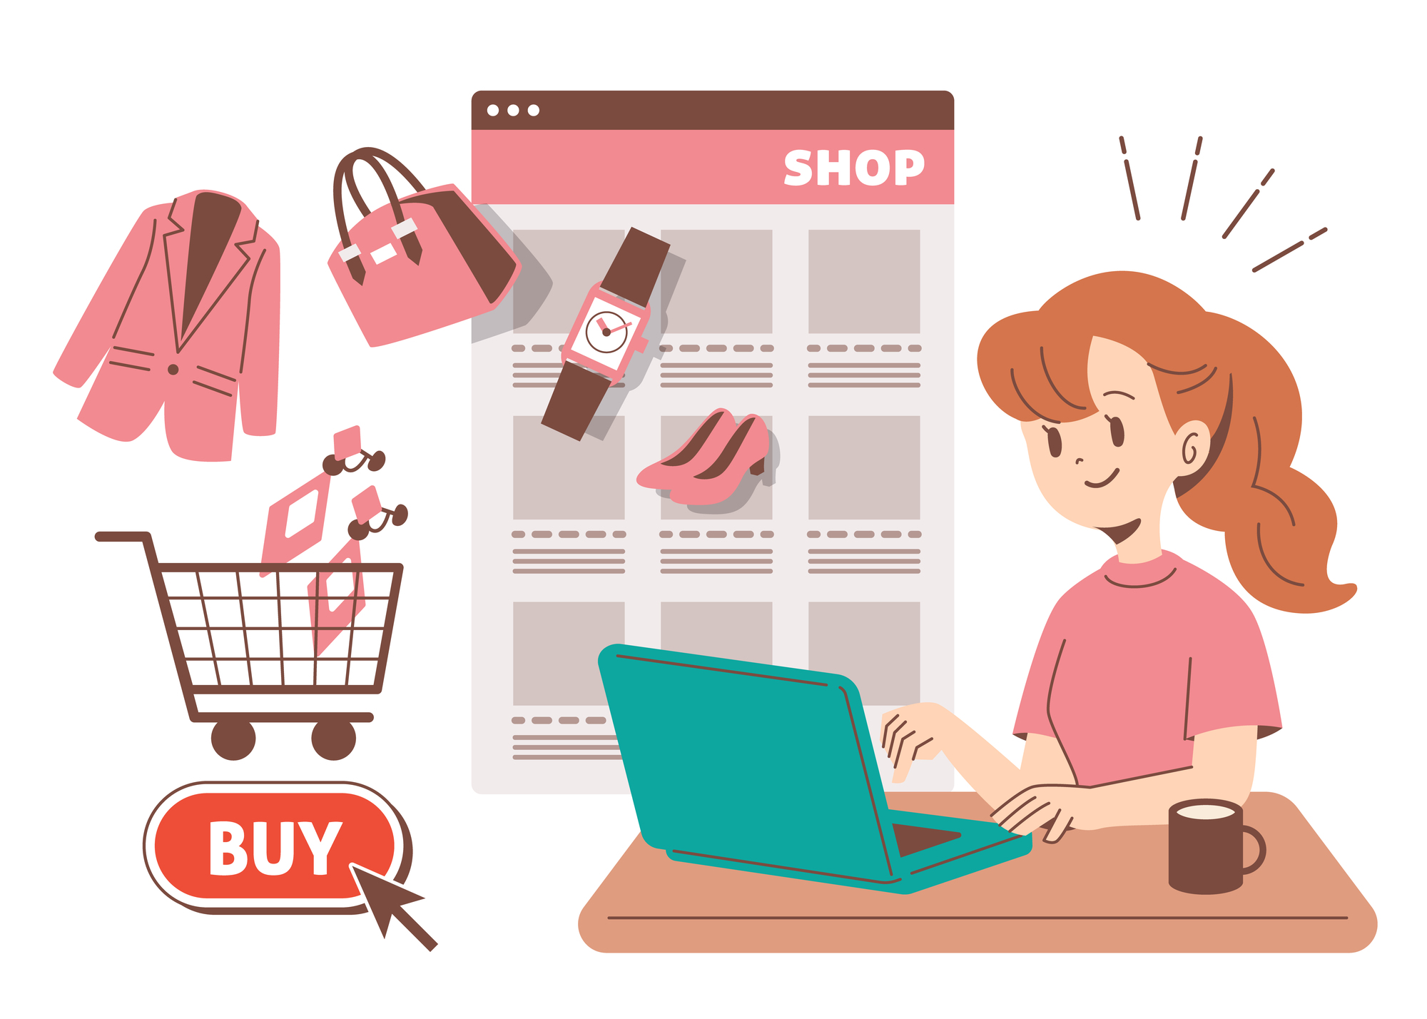
网站.N
他常常会上逛购物网站，网购一些东西

Slide 62

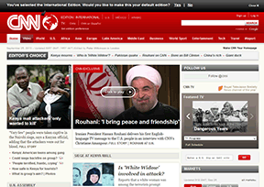

网站.N
他常常在新闻网站上看新闻

Slide 63
你常逛哪些网站呢?

